Slide 1
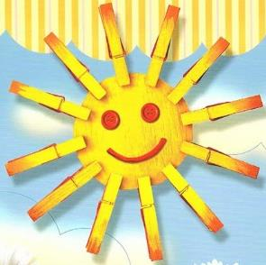
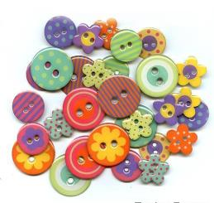
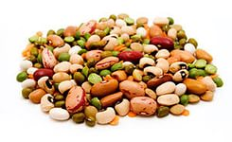
Пособие по развитию
мелкой моторики
«Пальчики играют –
ум ребенка развивают»

Slide 2
Актуальность работы
О влиянии мануальных воздействий на развитие человеческого мозга известно давно, начиная со II в. д. н. э. Многие ученые утверждают, что игры с участием рук приводят в гармонию тело и разум, развивают психику и речь.
Известно, что третья часть двигательной проекции коры нашего головного мозга приходится на проекцию кистей рук. Поэтому совершенствование умения выполнять пальцами рук тонкую работу напрямую влияет на развитие и других зон головного мозга.

Slide 3
Выполняя пальчиками различные упражнения и игры из нашего пособия, дети достигают хорошего развития во всех образовательных областях (в соответствие с ФГОС дошкольного образования):
• Физическое развитие: кисти рук детей приобретают хорошую подвижность, гибкость, исчезает скованность движений;
• Познавательное развитие: развиваются память, внимание, сенсорные и мыслительные процессы, формируются счетные навыки;
• Речевое развитие: обогащается пассивный и активный словарный запас;
• Социально-коммуникативное развитие: дети взаимодействуют со взрослым и сверстниками;
• Художественно-эстетическое развитие: развиваются творчество и воображение.

Slide 4
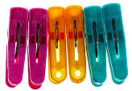
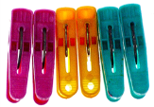
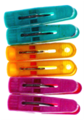
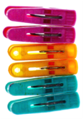
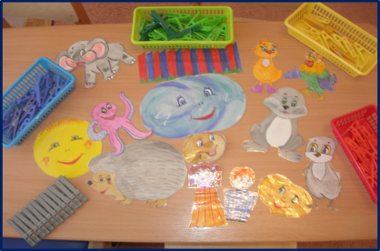
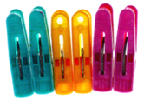
Игры с прищепками
Материалы: разноцветные прищепки, двусторонние картинки с недостающими деталями (слон без хобота, заяц без ушей и т.д.)

Slide 5
Игры с прищепками
Вариант игры № 1
Цели: развивать зрительное восприятие, учить соотносить предметы по цвету.
Описание: ребенку предлагается прикрепить к картинке недостающие детали в соответствие с ее цветом. Например, к солнышку – желтые лучики.

Slide 6
Игры с прищепками
Вариант игры № 2
Цели: учить детей различать различные эмоциональные состояния; развивать эмоциональную сферу.
Описание: ребенку предлагается картинка с грустным выражением лица. Дается инструкция: «Тучка грустная, потому что у нее нет капелек. Прикрепи к ней капельки. Посмотри, какое теперь у нее настроение? (педагог переворачивает картинку).

Slide 7
Игры с прищепками
Вариант игры № 2
Цели: развивать мыслительные операции, учить устанавливать и продолжать закономерности.
Описание: ребенку предлагается прикрепить к картинке прищепки в соответствие с установленной
закономерностью. Например, красно-синий заборчик.

Slide 8
Игры с прищепками
Вариант игры № 3
Цели: развивать мышление, формировать счетные навыки.
Описание: ребенку предлагается прикрепить к картинке заданное количество прищепок. Например, к лошади – 4 ноги, к осьминогу – недостающие 4 щупальцы.

Slide 9
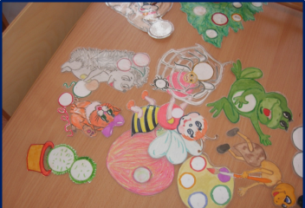
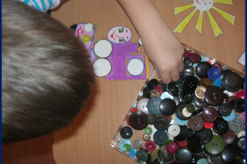
Игры с пуговицами
Материалы: набор разных по размеру и цвету пуговиц, картинки с круглыми пробелами разного размера с контуром определенного цвета.

Slide 10
Игры с пуговицами
Вариант игры № 1
Цели: развивать зрительное восприятие, учить соотносить предметы по цвету.
Описание: ребенку предлагается подобрать к картинке пуговицы в соответствие с цветом контура в ее пробелах.

Slide 11
Игры с пуговицами
Вариант игры № 2
Цели: развивать зрительное восприятие, учить соотносить предметы по размеру. Описание: ребенку предлагается подобрать к картинке пуговицы в соответствие с размером пробелов на ней. Например, подобрать к машинкам колеса подходящего размера.

Slide 12
Игры с пуговицами
Вариант игры № 3
Цели: развивать мышление, формировать счетные навыки.
Описание: ребенку предлагается подобрать количество пуговиц в соответствие с количеством пробелов на картинке. развивать зрительное восприятие, учить соотносить предметы по размеру.

Slide 13
Игры с пуговицами
Вариант игры № 4
Цели: развивать творчество и воображение.
Описание: ребенку дается набор пуговиц разных по размеру и цвету и предлагается выложить из них узор по собственному замыслу.

